Slide 1
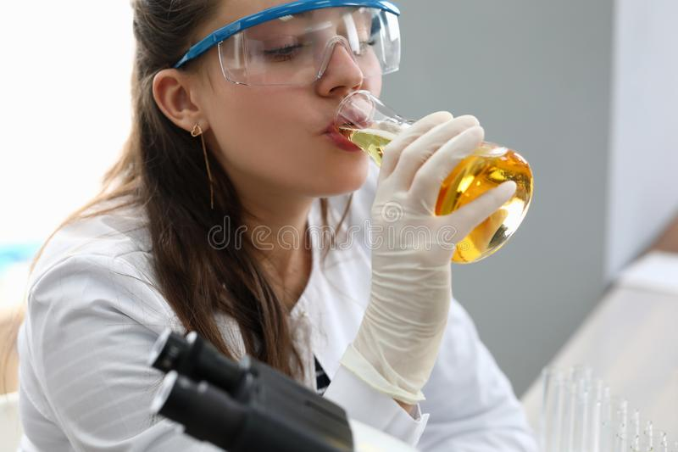
Základy acidobazické chemie a fyziologie Opakování (doufejme)

Slide 2
Vodíkové ionty
Je koncentrace vodíkových iontů v extracelulární tekutině (ECT) malá, velká, obrovská nebo titěrná?
Proč je udržování přesné koncentrace H⁺ mnohem důležitější než např. udržování přesné koncentrace jódu nebo zinku¹?
Je přesnější mluvit o H₃O⁺ nebo o H⁺? Proč?
Co to je vodíkový můstek?
Je za fyziologických okolností v plazmě více H₃O⁺ nebo OH⁻ ?

Slide 3
Vodíkové ionty
Koncentrace [H⁺] ~ 1 000 000x << [Na⁺] – velmi malé
Udržování pH v úzkém rozmezí je důležité kvůli velké reaktivitě H⁺ a dále vlivu na konformaci různých látek, především proteinů
Vodíkový můstek - speciální slabá chemická vazba zahrnující H⁺; vazba H₂0 mezi sebou → kapalnost vody
Notes:
Vodíkový můstek je speciální slabá chemická vazba, která způsobuje vazbu vodíků v molekule H₂0 na vedlejší molekuly. Díky vodíkovým můstkům je voda za běžkého tlaku a teploty kapalinou a nikoliv plynem.

Slide 4
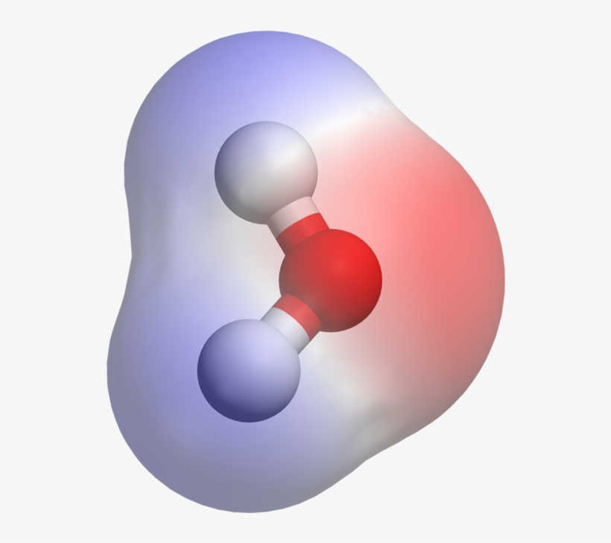
Vodíkové můstky ve vodě
-
-
+
+

Slide 5
Vodíkové můstky ve vodě

Slide 6
Vodíkové ionty
Koncentrace [H⁺] ~ 1 000 000x << [Na⁺] – velmi malé
Udržování pH v úzkém rozmezí je důležité kvůli velké reaktivitě H⁺ a dále vlivu na konformaci různých látek, především proteinů
Vodíkový můstek - speciální slabá chemická vazba zahrnující H⁺; vazba H₂0 mezi sebou → kapalnost vody
pH_{plasma,Norm} ≈ 7,4 > 7,0 → Alkalické pH → [OH⁻] > [H3O⁺]
Notes:
Vodíkový můstek je speciální slabá chemická vazba, která způsobuje vazbu vodíků v molekule H₂0 na vedlejší molekuly. Díky vodíkovým můstkům je voda za běžkého tlaku a teploty kapalinou a nikoliv plynem.

Slide 7
Vodíkové můstky ve vodě

Slide 8
Vodíkové můstky ve vodě
+

Slide 9
Vodíkové můstky ve vodě
+

Slide 10
Dynamika pohybu H₃O⁺ a OH⁻ ve vodě
+
+

Slide 11
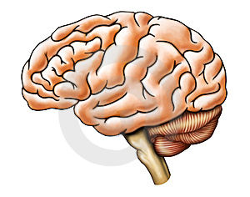
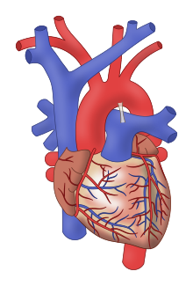
Náboje aminokyselin a konformace proteinů
Klíčové orgány:
pK_{A} = 6,05 pK_{A} = 9,2
Změna konformace
pK_{A} = 8,2 pK_{A} =4,25
Dysfunkce

Slide 12
Definice pH a její důsledky
Vzpomenete si, jak je definováno pH?
A jak se počítá s logaritmy? Např. log(A x B) =
Zkuste vymyslet, co z těchto pravidel plyne pro vlastnosti pH: Např., když koncentrace H⁺ (zapisujeme jako [H⁺]) vzroste 2x, jak se změní pH?¹
Jak se změní pH, když koncentrace H⁺ klesne 10x?
Pro jedničkáře: Jak se změní pH, když [OH⁻] stoupne 2x?
1) Může být užitečné připomenout hodnotu log₁₀(2) = 0,3

Slide 13
Definice pH a její důsledky - řešení
pH = - log₁₀([H⁺])
log(AB)= log(A) + log(B)
Vzrůst koncentrace H⁺ na dvojnásobek: [H⁺]_{New} = 2[H⁺]_{Old}
Z definice pH a pravidel pro logaritmy plyne:
pH_{New} = - log([H⁺]_{New} ) = - log(2 x [H⁺]_{Old} ) = - log(2) + (- log ([H⁺]_{Old}) =
= -0,3 +pH_{Old}
➔Čili: Při dvojnásobné koncentraci H⁺ : pH_{New} = pH_{Old} – 0,3
Pokud [H⁺]_{New} = 1/10 x [H⁺]_{Old} : pH_{New} = - log(1/10) + (- log ([H⁺]_{Old})=
= +1 +pH_{Old} . Při 10násobném poklesu H⁺ vzroste pH o 1.

Slide 14
Pufry
Co jsou to pufry / ústojné roztoky?
Jakým způsobem ovlivňují pufry pH, je-li přidána kyselina nebo zásada?
Co to je pK_{a} jednoduchého pufru?
Pro jedničkáře: Dokážete napsat rovnici reakční rovnováhy pufru?
Při jakém pH je jednosložkový pufr nejúčinnější?

Slide 15
Pufry – řešení 1
Pufry zpomalují změnu pH tím, že na sebe váží H⁺ při rostoucí koncentraci H⁺ (pokud pH klesá), a uvolňují H⁺ při klesající [H⁺] (pH stoupá).
Pro stabilizaci pH v určitých mezích jsou klíčové!
Vodíkový iont a pufr reagují vratně podle rovnice:
HB H⁺ + B⁻ nebo:
HB⁺ H⁺ + B
Reakční rovnováha lze vyjádřit známým vztahem:
Lze upravit na:
[HB] a [B⁻] jsou právě v poměru 1:1, pokud je pH = pK_{A}
(zkuste dokázat z předchozí rovnice)
$$K_{A}=\frac{\left.\left[H^{+}\right]∗[B_{i}^{−}\right]}{\left[{HB}_{i}\right]}$$
$$pH={pK}_{A}+\log_{10}{\frac{\left[B_{i}^{−}\right]}{\left[{HB}_{i}\right]}}$$

Slide 16
Pufry – řešení 2
Titrační křivka vyjádřená jako [B⁻] vs. pH
pK_{A}
[B⁻] při daném pH
Jednosložkový pufr je nejúčinnější, pokud je pH v okolí jeho pK_{A} .
Účinnost pufru při daném pH lze vyjádřit pufrační kapacitou β.
Při velké vzdálenosti pH od pK_{A} pufru limituje vždy účinnost ta složka pufru, které je málo.
Například u kyselých pH je ↓[B⁻],
U zásaditého pH je ↓[HB]
Pro jedničkáře: Jak se mění poměr [B⁻]/[HB] s přidáním kyseliny daleko od pK_{A}? Hodně nebo málo?
[HB]
[B⁻]
$$β≝\frac{dC_{B}}{dpH}$$
Pufrační kapacita β :
(se vzdáleností od pK_{A} klesá)

Slide 17
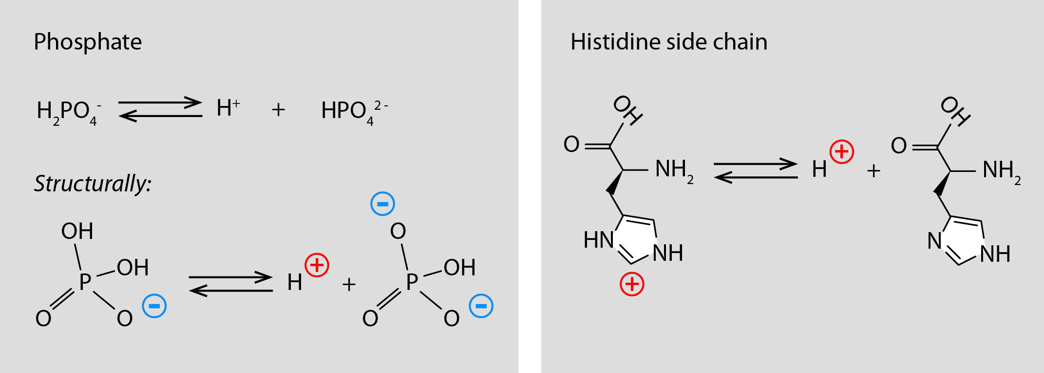
Proteinové pufry
Klíčovým pufračním reziduem jsou postranní řetězce histidinu
pK_{A} jednotlivých řetězců histidinu se dosti liší (vliv aminokyselin v okolí)
V krvi jsou klíčovými pufry:
Hemoglobin!
Albumin, popř. další proteiny krevní plazmy
Důsledek: Prakticky lineární titrační křivka proteinů
Pufrační kapacita je téměř konstantní v širokém rozmezí pH.
Tab: pK_{A} 16 histidinových řetězců v molekule albuminu (seřazeno vzestupně)
pK₉ | pK₁₅ | pK₁₀ | pK₁₃ | pK₁₁ | pK₈ | pK₁₂ | pK₇ | pK₅ | pK₃ | pK₁ | pK₂ | pK₁₄ | pK₁₆ | pK₆ | pK₄
4.85 | 5.2 | 5.75 | 5.82 | 6.17 | 6.35 | 6.73 | 6.75 | 7.01 | 7.10 | 7.12 | 7.22 | 7.3 | 7.3 | 7.31 | 7.49

Slide 18
Proteinové pufry
Titrační křivka jednoduchého pufru

Slide 19
Fosfátový pufr
Je klíčovým pufrem intracelulárně
Např. součást DNA
Pro pufrování je klíčový 2. disociační krok, který má pK_{A} = 7,2

Slide 20
Bikarbonátový pufr
Při dosazení numerických hodnot (pCO₂ je v kPa) :
$$pH=6,1+log\frac{[{HCO}_{3}^{−}]}{0,22∗{pCO}_{2}}$$
Otázka pro jedničkáře: pK_{A} bikarbonátového pufru je 6,1. To je dost vzdálené od fyziologického pH = 7,4. Snižuje to pufrační kapacitu bikarbonátového pufru?
CO₂+H₂O H₂CO₃ H⁺ + HCO₃⁻
Katalyzátor: Karboanhydráza - přítomna v žaludku, ledvinách a erytrocytech
Reakční rovnováha: Henderson-Hasselbalchova rovnice:
$$pH={pK}_{A}+log\frac{[{HCO}_{3}^{−}]}{s∗{pCO}_{2}}$$

Slide 21
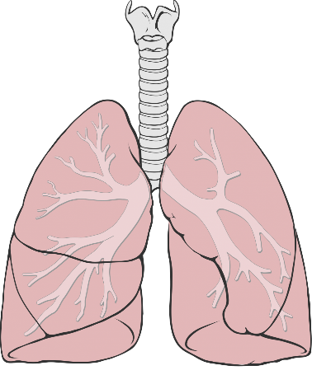
Bikarbonátový pufr
Možné grafické znázornění reakčních rovnováh (dle Henderson-Hasselbalchovy rovnice):
CO₂+H₂O H₂CO₃ H⁺ + HCO₃⁻
HCO₃⁻
CO₂
CO₂ H₂CO₃
HCO₃⁻
H⁺
H⁺
pH= 7,4
pH= 7,4
Koncentrace řádově
10 nmol/l

Slide 22
Bikarbonátový pufr – uzavřený systém
-
CO₂
HCO₃
H₂CO₃
H₂O
H⁺
-
CO₂
HCO₃
H₂CO₃
H₂O
H⁺
Notes:
A
obr. 13.21 A - Pufrování v uzavřeném systému, dokonale odděleném od okolí, vyplněném CO₂ (např. v sifonové lahvi). Mezi všemi složkami bikarbonátového systému existuje rovnováha. Po přidání silné kyseliny se ustavuje nový rovnovážný stav. B - Pufrování v otevřeném systému, kde množství CO₂, které je do něho přiváděno zvenčí se rovná množství CO₂, které se z něho za tutéž dobu uvolní do okolí. Příkladem je vnitřní prostředí, kam CO2 přichází jako produkt buněčného metabolismu a odkud je odstraňován respiračním systémem. Respirace, která v arteriální krvi udržuje hladinu CO₂ na stálé úrovni, závislé na alveolární ventilaci zefektivňuje pufrování silných kyselin a bazí bikarbonátovým nárazníkem.

Slide 23
Bikarbonátový pufr – otevřený systém
-
CO₂
HCO₃
H₂CO₃
H₂O
H⁺
-
CO₂
HCO₃
H₂CO₃
H₂O
H⁺
Notes:
A
obr. 13.21 A - Pufrování v uzavřeném systému, dokonale odděleném od okolí, vyplněném CO₂ (např. v sifonové lahvi). Mezi všemi složkami bikarbonátového systému existuje rovnováha. Po přidání silné kyseliny se ustavuje nový rovnovážný stav. B - Pufrování v otevřeném systému, kde množství CO₂, které je do něho přiváděno zvenčí se rovná množství CO₂, které se z něho za tutéž dobu uvolní do okolí. Příkladem je vnitřní prostředí, kam CO2 přichází jako produkt buněčného metabolismu a odkud je odstraňován respiračním systémem. Respirace, která v arteriální krvi udržuje hladinu CO₂ na stálé úrovni, závislé na alveolární ventilaci zefektivňuje pufrování silných kyselin a bazí bikarbonátovým nárazníkem.

Slide 24
Pufrační křivka
H⁺
H⁺
pH
H⁺
H₂0
OH⁻
OH⁻
Cl⁻
H⁺ + OH⁻ H₂O
Přidání OH⁻ mmol/l
Přidání H⁺ mmol/l
-7 -6 -5 -4 -3 -2 -1 0 1 2 3 4 5 6 7

Slide 25
Pufrační křivka
Na⁺
H⁺
pH
H₂0
H⁺
OH⁻
OH⁻
OH⁻
H⁺ + OH⁻ H₂O
Přidání OH⁻ mmol/l
Přidání H⁺ mmol/l
-7 -6 -5 -4 -3 -2 -1 0 1 2 3 4 5 6 7
Notes:
25

Slide 26
Pufrační křivka
OH⁻
H₂O
H⁺
pH
H⁺
HBuf
Buf⁻
H⁺ + Buf HBuf
H⁺ + Buf HBuf
Přidání OH⁻ mmol/l
Přidání H⁺ mmol/l
-7 -6 -5 -4 -3 -2 -1 0 1 2 3 4 5 6 7
Notes:
26

Slide 27
Diluce v pufrech
Přidání OH⁻ mmol/l
Přidání H⁺ mmol/l
H⁺
[H⁺]=K₁ [Hbuf]/[Buf⁻]
HBuf
Buf ⁻

Slide 28
Diluce v pufrech
pH
Přidání OH⁻ mmol/l
Přidání H⁺ mmol/l
H⁺
[H⁺]=K₁ [Hbuf]/[Buf⁻]
HBuf
Žádná změna hodnoty
Buf ⁻

Slide 29
Diluce v pufrech
Pokles pufrační síly pufru ale žádná změna pH !
Přidání OH⁻ mmol/l
Přidání H⁺ mmol/l
H⁺
no changed value !
[H⁺]=K₁ [Hbuf]/[Buf⁻]
HBuf
Žádná změna hodnoty
Buf ⁻

Slide 30
Diluce
CO₂
-
HCO₃
H₂CO₃
H₂O
H⁺
[H⁺]=K₁ [Hbuf]/[Buf⁻]=K₂[CO₂]/[HCO₃⁻]
HBuf
Diluce – in vitro
Buf ⁻

Slide 31
Diluce
CO₂
-
HCO₃
H₂CO₃
H₂O
H⁺
[H⁺]=K₁ [Hbuf]/[Buf⁻]=K₂[CO₂]/[HCO₃⁻]
HBuf
žádná změna hodnoty
žádná změna hodnoty
Diluce – in vitro
Buf ⁻

Slide 32
Diluce
CO₂
-
HCO₃
H₂CO₃
H₂O
H⁺
žádná změna hodnoty!
[H⁺]=K₁ [Hbuf]/[Buf⁻]=K₂[CO₂]/[HCO₃⁻]
HBuf
žádná změna hodnoty
žádná změna hodnoty
Diluce – in vitro
Buf ⁻

Slide 33
Diluce
CO₂
-
HCO₃
H₂CO₃
H₂O
H⁺
změna hodnoty!
žádná změna hodnoty !
[H⁺]=K₁ [Hbuf]/[Buf⁻]=K₂[CO₂]/[HCO₃⁻]
HBuf
žádná změna hodnoty
změna hodnoty
Diluce – in vivo
Buf ⁻

Slide 34
CO₂
-
HCO₃
TA + NH₄⁺
H₂CO₃
bilance CO₂
H₂O
H⁺
bilance H⁺
HBuf
Pufrační poruchy acidobazické rovnováhy:
Diluční acidémie
Kontrakční alkalémie
Buf ⁻

Slide 35
Diluce
CO₂
-
HCO₃
TA + NH₄⁺
H₂CO₃
bilance CO₂
H₂O
H⁺
bilance H⁺
HBuf
Pufrační poruchy acidobazické rovnováhy:
Diluční acidémie
Buf ⁻

Slide 36
Diluce
CO₂
posun rovnováhy
-
HCO₃
TA + NH₄⁺
H₂CO₃
bilance CO₂
H₂O
H⁺
bilance H⁺
HBuf
Pufrační poruchy acidobazické rovnováhy:
Diluční acidémie
Buf ⁻

Slide 37
Hemokoncentrace
CO₂
-
HCO₃
TA + NH₄⁺
H₂CO₃
bilance CO₂
H₂O
H⁺
bilance H⁺
HBuf
Pufrační poruchy acidobazické rovnováhy:
Kontrakční alkalémie
Buf ⁻

Slide 38
Hemokoncentrace
CO₂
-
HCO₃
TA + NH₄⁺
H₂CO₃
bilance CO₂
H₂O
H⁺
bilance H⁺
HBuf
Pufrační poruchy acidobazické rovnováhy:
Kontrakční alkalémie
Buf ⁻

Slide 39
Hemokoncentrace
CO₂
-
HCO₃
posun rovnováhy
TA + NH₄⁺
H₂CO₃
bilance CO₂
H₂O
H⁺
bilance H⁺
HBuf
Pufrační poruchy acidobazické rovnováhy:
Kontrakční alkalémie
Buf ⁻

